Slide 1
Sentiment-Driven Video Recommendations
Iván Seldas Perulero

Slide 2
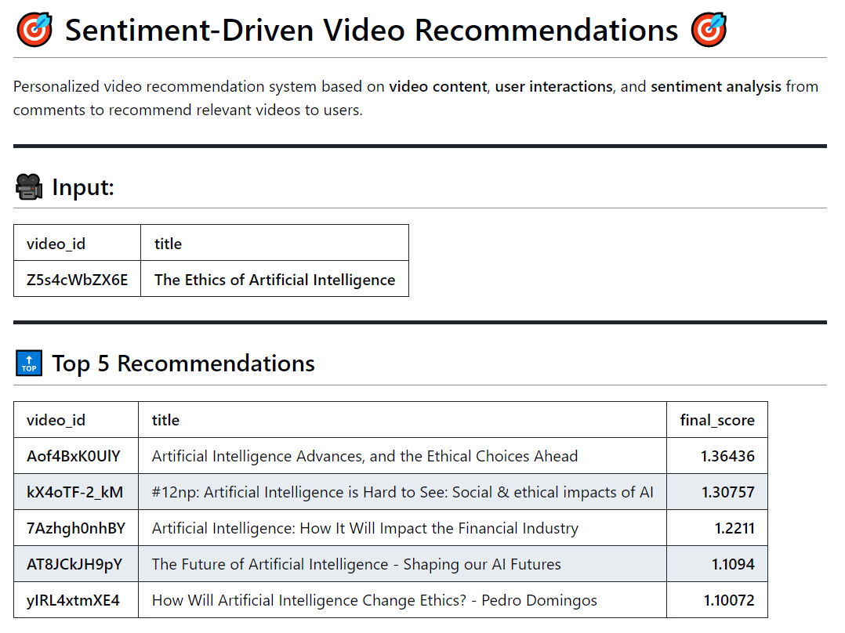

Slide 3
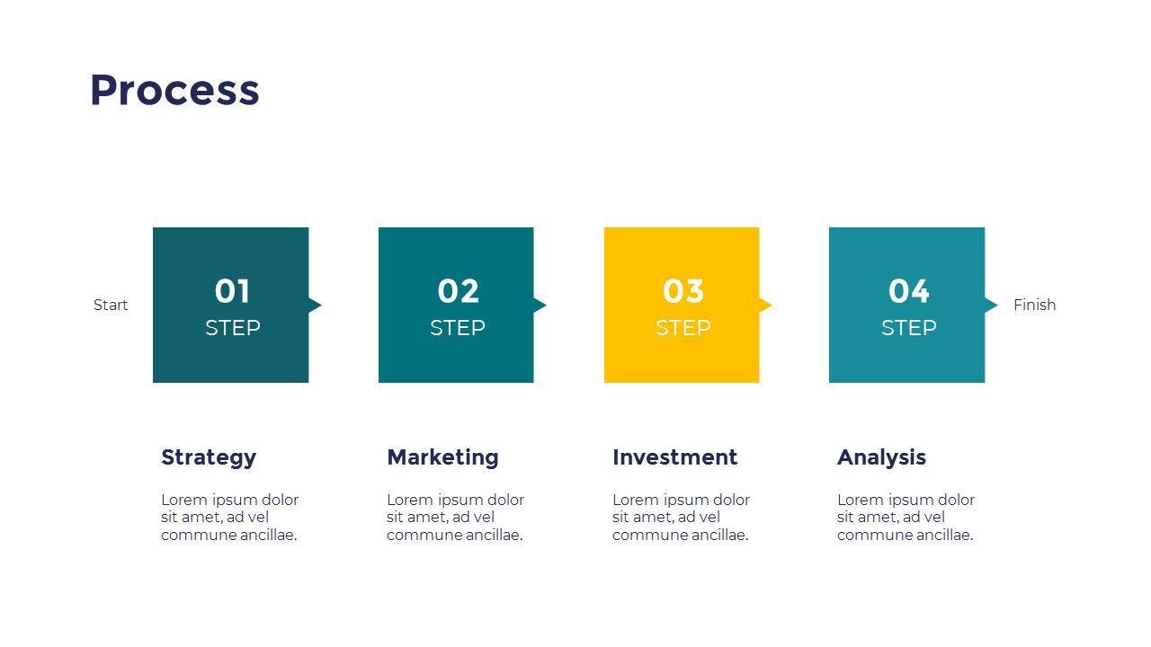
PROCESO
01
02
03
Videos recomendados
Video_id
MATRIZ DE SIMILITUD
ANÁLISIS DE SENTIMIENTOS
CLUSTERING

Slide 4
OBTENCIÓN DE DATOS REALES

Slide 5
YOUTUBE API SEARCH
TOPIC: Inteligencia Artificial
queries = [
"What is artificial intelligence?",
"Artificial intelligence applications in healthcare",
"AI in autonomous vehicles",
"Machine learning vs deep learning",
"Artificial intelligence in finance",
"How does AI work?",
"Top AI tools for data science",
"Artificial intelligence in robotics",
"AI-driven innovation in business",
]
params = {
'part': 'snippet',
'type': 'video',
'maxResults': 50,
'key': api_key,
'order': 'viewCount',
'videoDuration': 'any',
'regionCode': 'US'
}
DATOS
MATRIZ SIMILITUD
ANÁLISIS DE SENTIMIENTOS
CLUSTERING
RESULTADOS

Slide 6
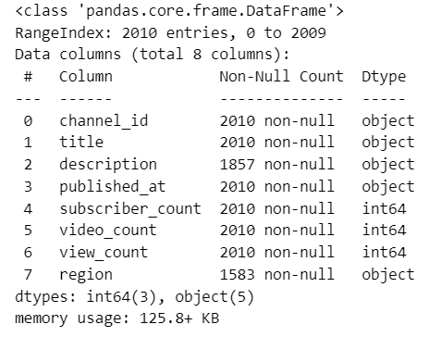
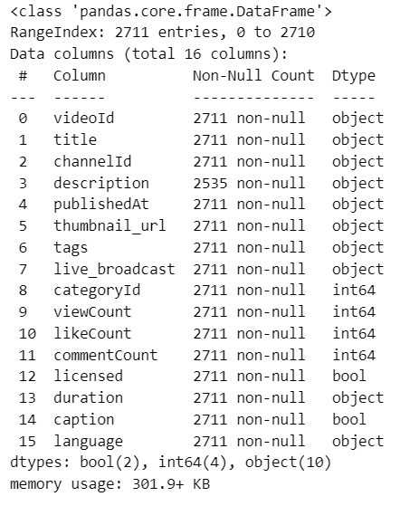
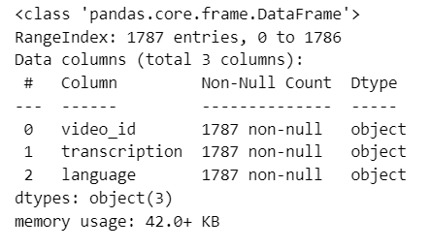
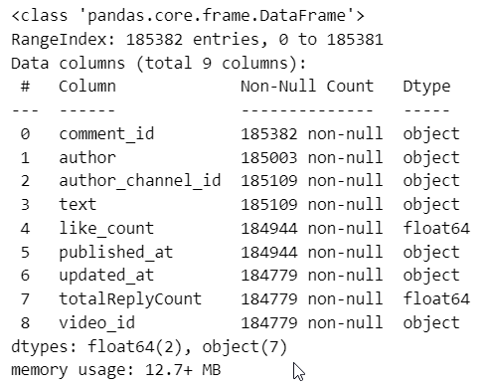
DATAFRAMES
Canales
Videos
Transcripciones
Comentarios

Slide 7
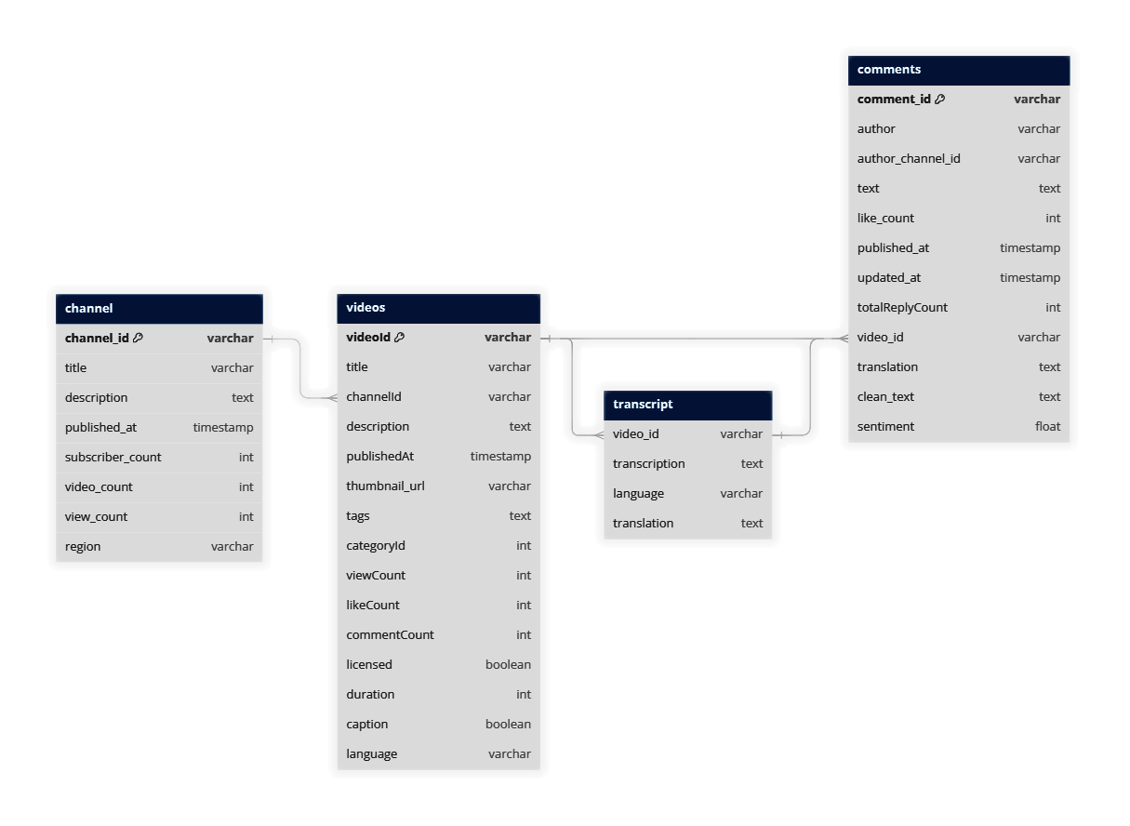
DATABASE
DATOS
MATRIZ SIMILITUD
ANÁLISIS DE SENTIMIENTOS
CLUSTERING
RESULTADOS

Slide 8
MATRIZ DE SIMILITUD

Slide 9
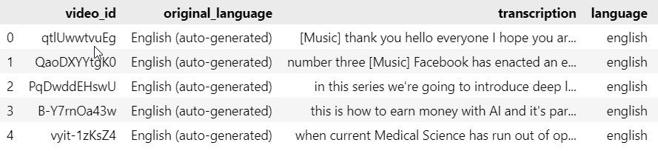
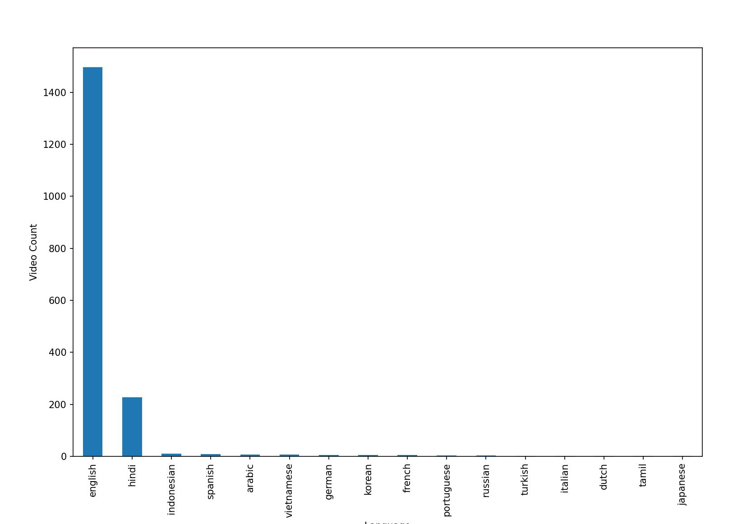
TRADUCCIÓN DE TRANSCRIPCIONES
DATOS
MATRIZ SIMILITUD
ANÁLISIS DE SENTIMIENTOS
CLUSTERING
RESULTADOS

Slide 10
PREPROCESAMIENTO DEL TEXTO
import nltk
from nltk.corpus import stopwords
from nltk.stem import WordNetLemmatizer
import string
import re
# Descargar recursos de NLTK si no están descargados
nltk.download('wordnet')
nltk.download('stopwords')
# Inicializar el lematizador en inglés
lemmatizer = WordNetLemmatizer()
# Cargar las stopwords en inglés
stop_words = set(stopwords.words('english'))
def preprocess_text(text):
if text is None:
return None
text = re.sub(r'[^a-zA-Z\s]', '', text)
text = text.lower()
text = text.translate(str.maketrans('', '', string.punctuation))
text = ' '.join([lemmatizer.lemmatize(word) for word in text.split() if word not in stop_words])
return text
Limpieza de caracteres: Se eliminan caracteres no alfabéticos.
Normalización: Convierte el texto a minúsculas.
Eliminación de ruido: Se eliminan las puntuaciones y las stopwords.
Lematización: Se reduce cada palabra a su forma básica o lema.

Slide 11
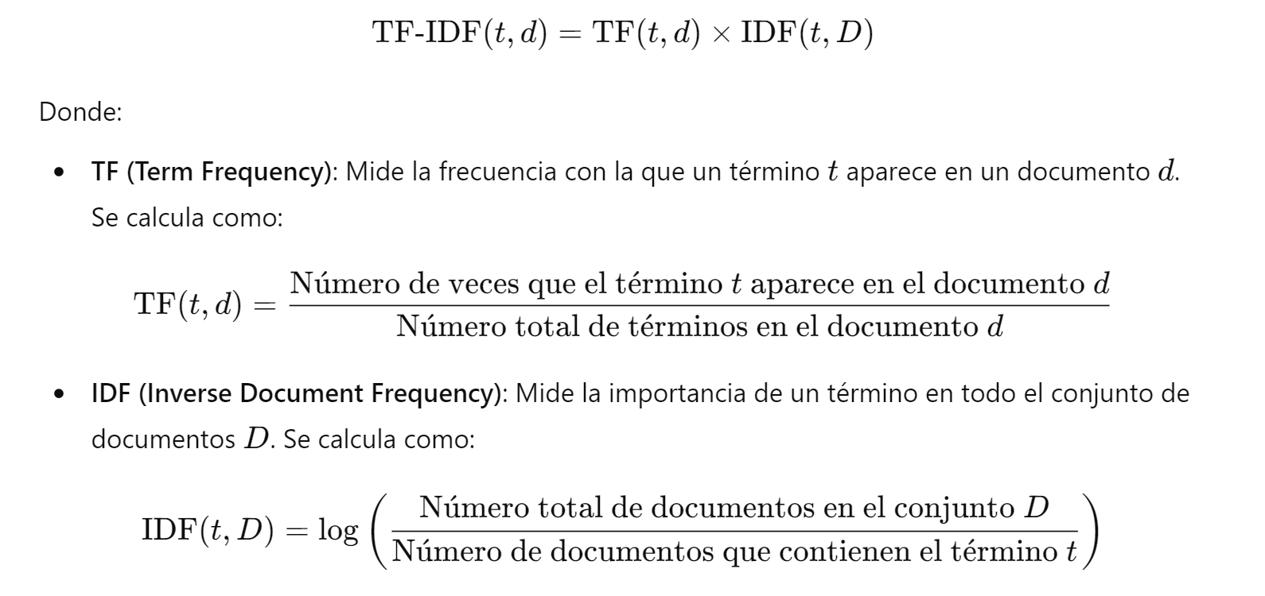
TF-IDF: Term Frequency - Inverse Document Frequency
DATOS
MATRIZ SIMILITUD
ANÁLISIS DE SENTIMIENTOS
CLUSTERING
RESULTADOS

Slide 12
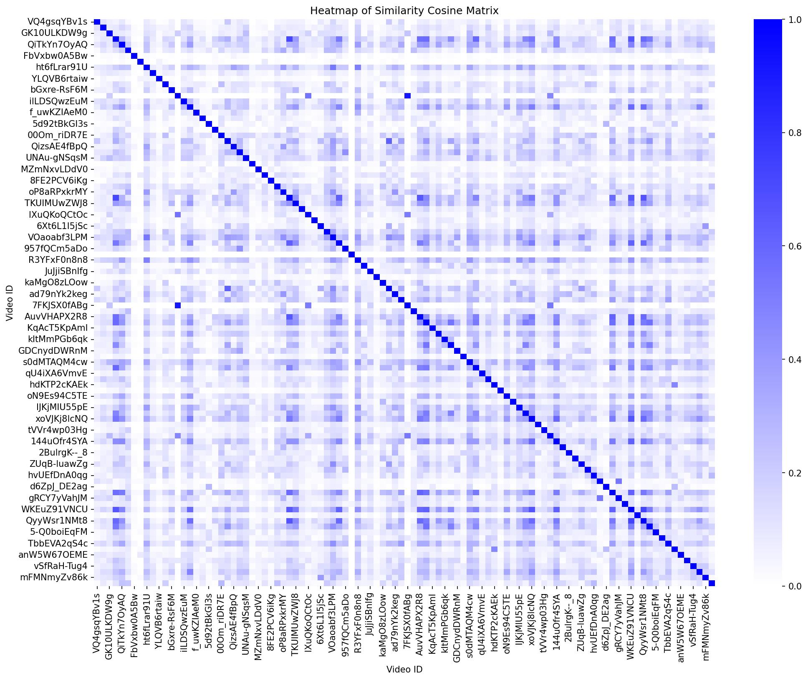
MATRIZ DE SIMILITUD: MAPA DE CALOR
DATOS
MATRIZ SIMILITUD
ANÁLISIS DE SENTIMIENTOS
CLUSTERING
RESULTADOS

Slide 13
ANÁLISIS DE SENTIMIENTOS

Slide 14
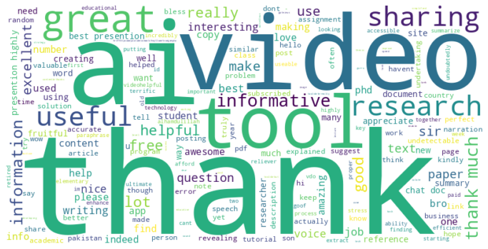
NUBE DE PALABRAS
DATOS
MATRIZ SIMILITUD
ANÁLISIS DE SENTIMIENTOS
CLUSTERING
RESULTADOS

Slide 15
CLUSTERING

Slide 16
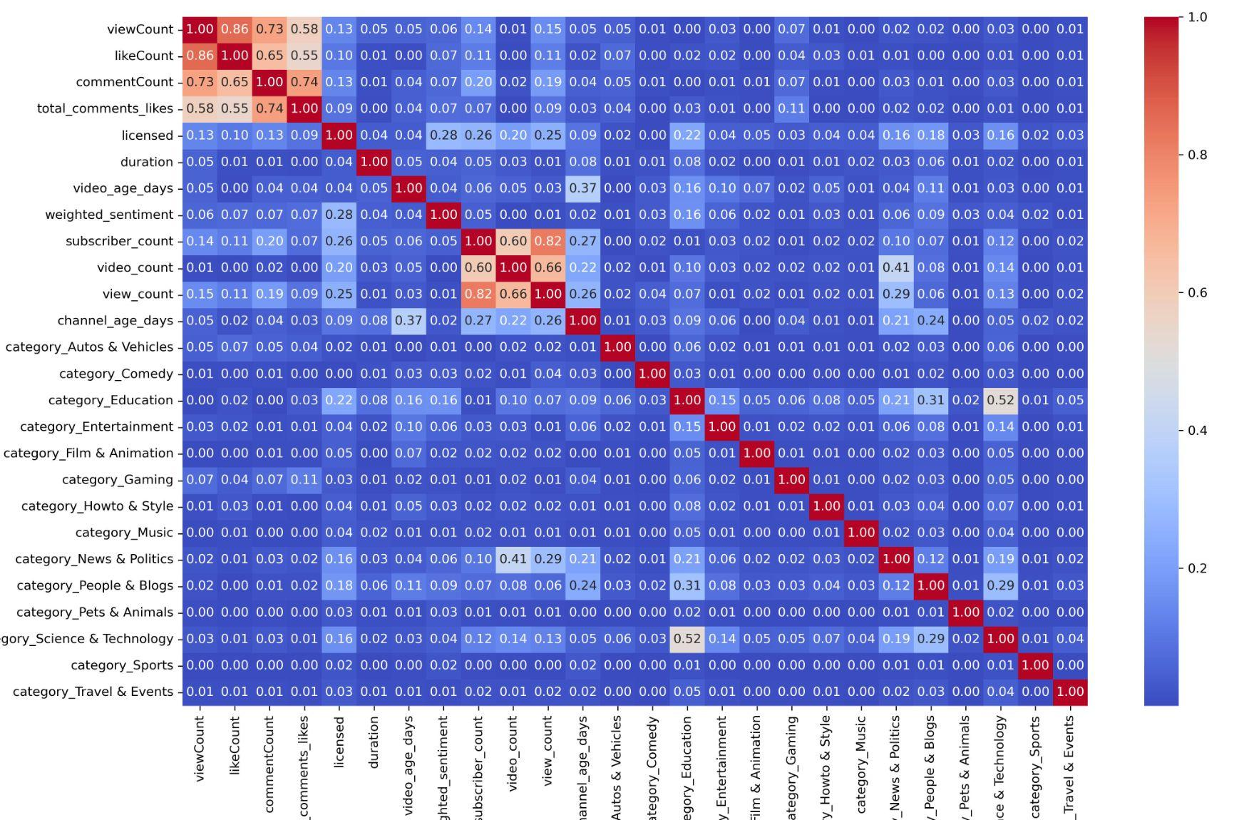
MATRIZ DE CORRELACIÓN
DATOS
MATRIZ SIMILITUD
ANÁLISIS DE SENTIMIENTOS
CLUSTERING
RESULTADOS

Slide 17
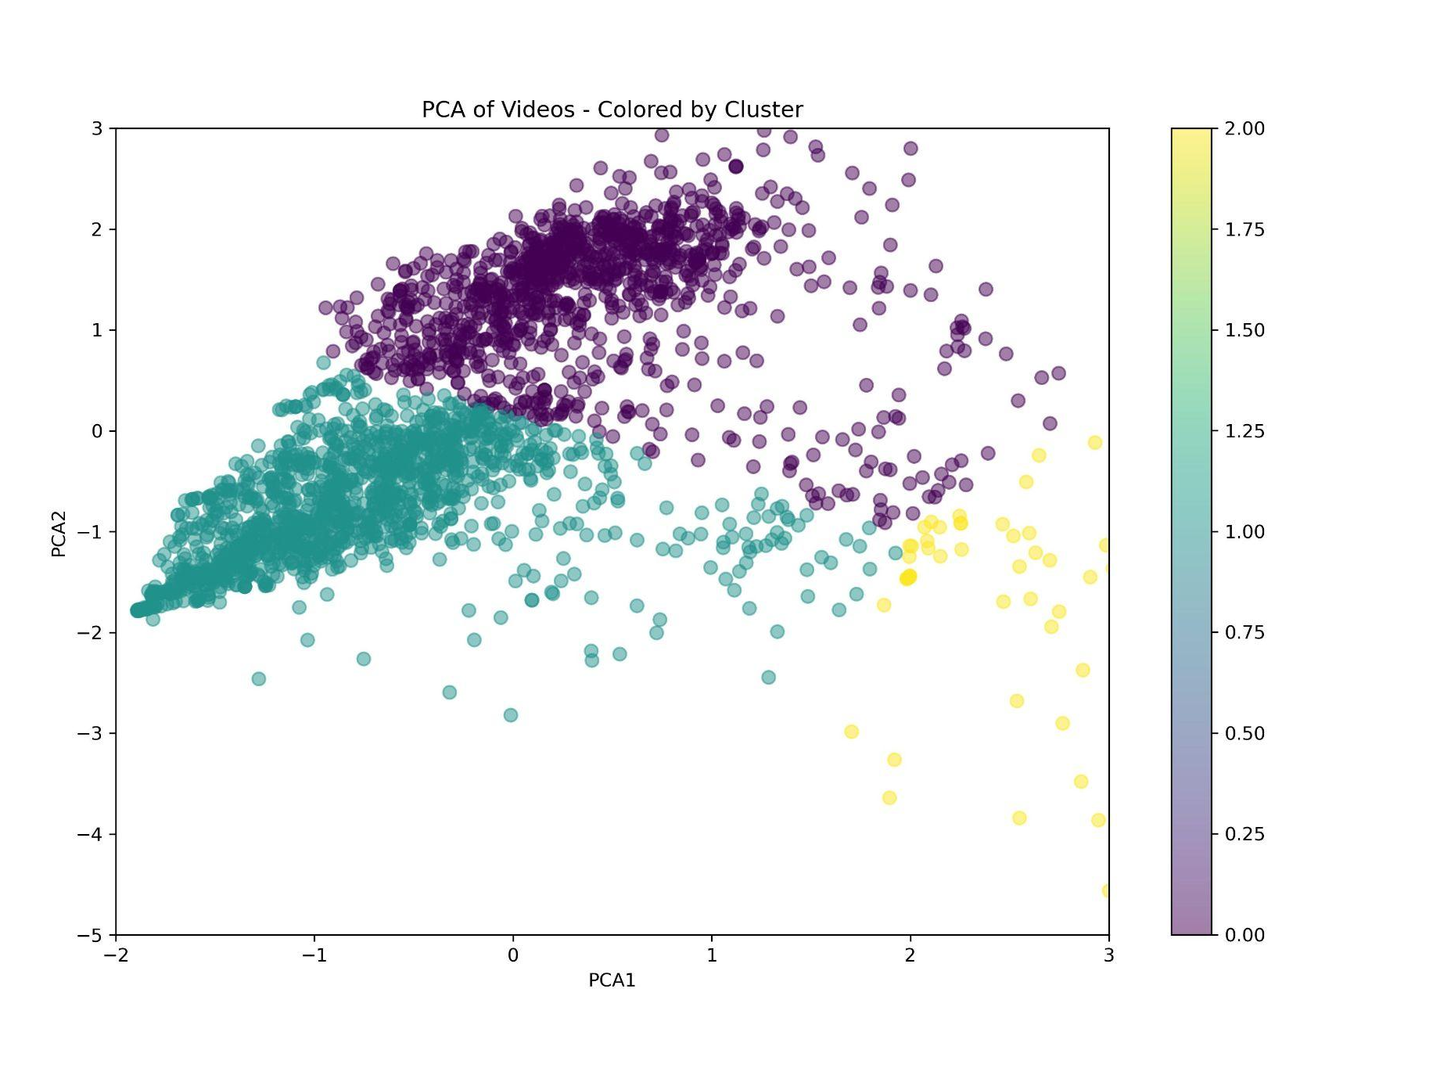
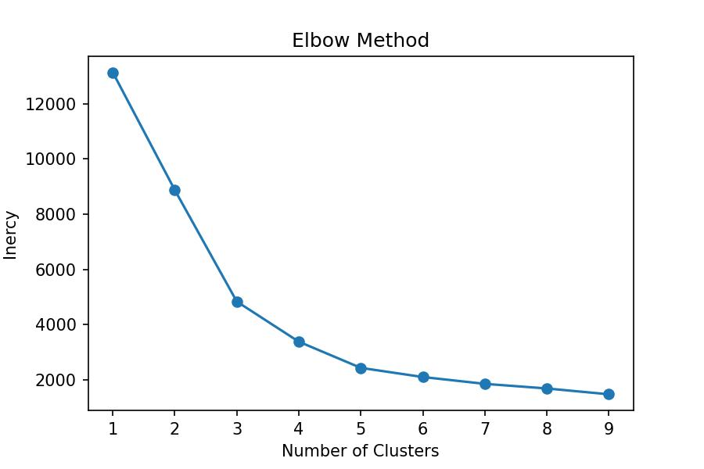
K-MEANS
kmeans = KMeans(n_clusters=3)
Calculate the silhouette score
silhouette_avg_score = 0.4566
DATOS
MATRIZ SIMILITUD
ANÁLISIS DE SENTIMIENTOS
CLUSTERING
RESULTADOS

Slide 18
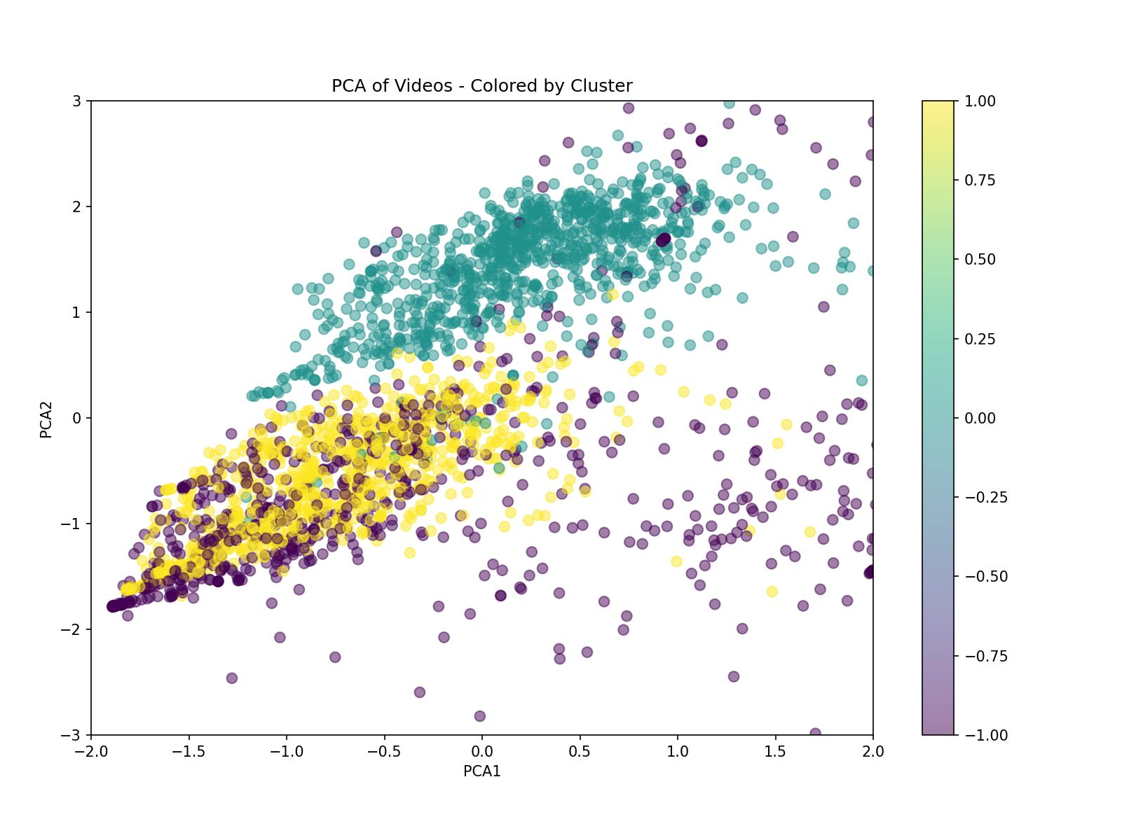
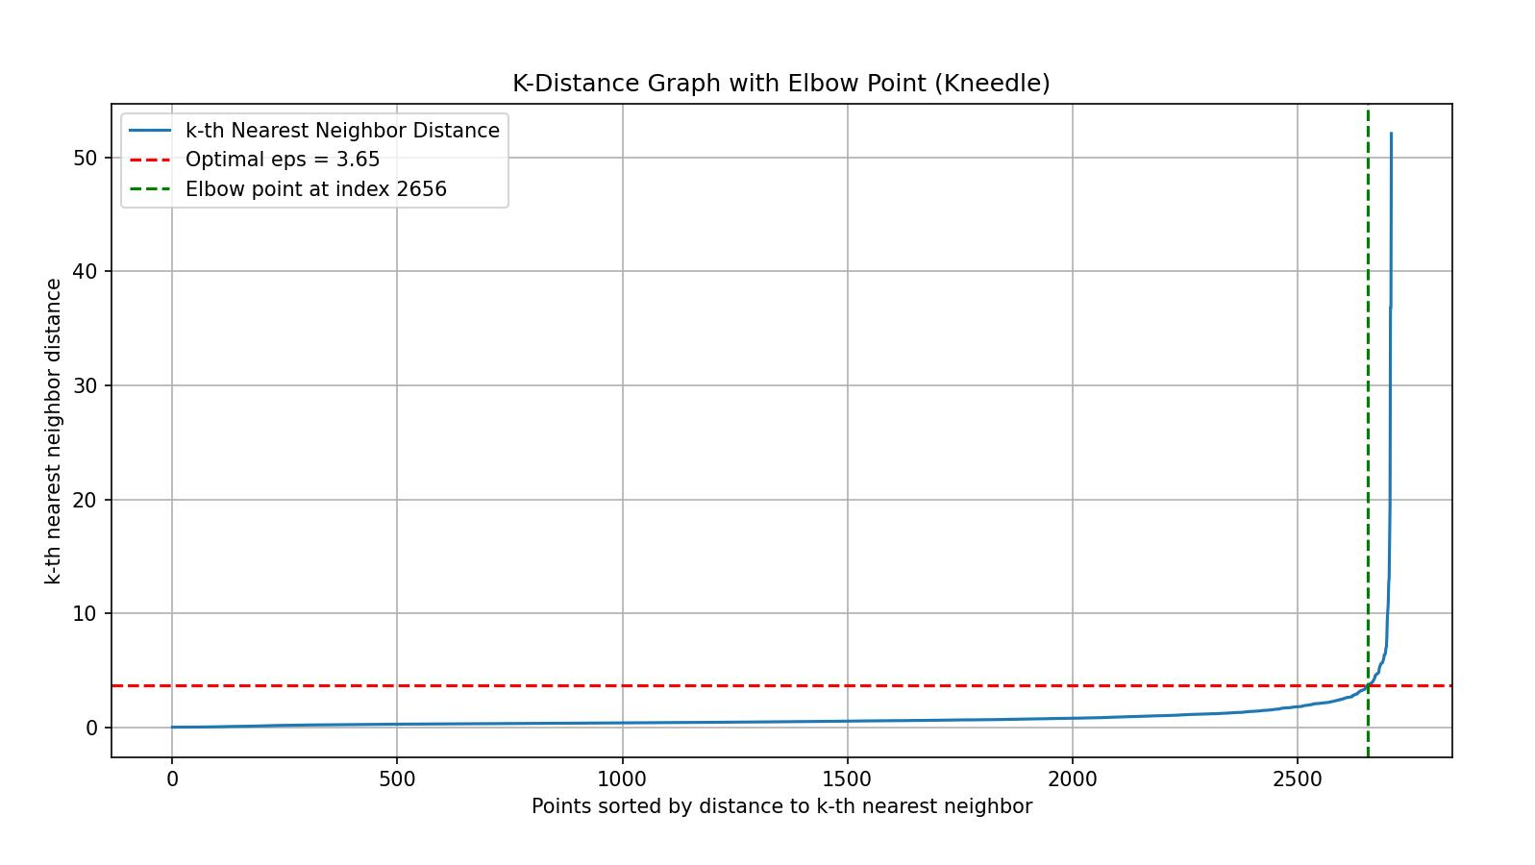
DBSCAN
dbscan_model = DBSCAN(eps=2.65, min_samples=450)
Number of clusters: 2
Number of noise points (-1): 762
silhouette_avg_score = 0.3891
DATOS
MATRIZ SIMILITUD
ANÁLISIS DE SENTIMIENTOS
CLUSTERING
RESULTADOS

Slide 19
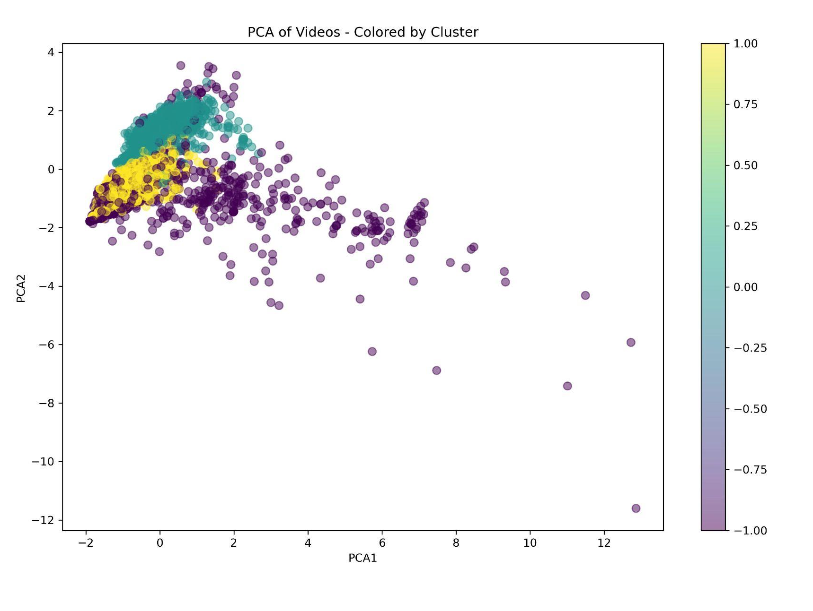
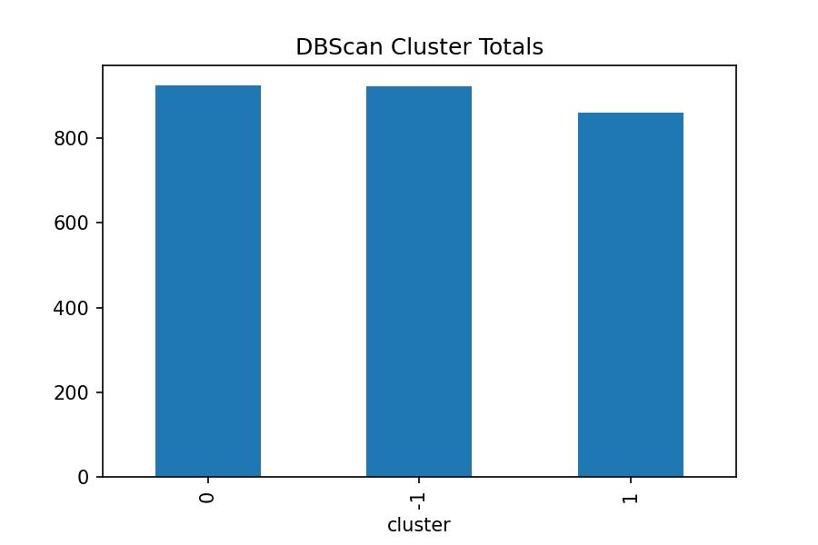
CLUSTERIZACIÓN ELEGIDA: DBSCAN
DATOS
MATRIZ SIMILITUD
ANÁLISIS DE SENTIMIENTOS
CLUSTERING
RESULTADOS

Slide 20
APLICACIÓN FINAL

Slide 21
CÁLCULO DEL FINAL_SCORE
Final Score = TF-IDF x Weighted Sentiment × Clusters
DATOS
MATRIZ SIMILITUD
ANÁLISIS DE SENTIMIENTOS
CLUSTERING
RESULTADOS

Slide 22
PRÓXIMOS PASOS

